Slide 1
2.斯托克斯(stokes)公式
前面所介绍的 Gauss 公式是 Green 公式的推广
下面我们 从另一个角度来推广Green 公式。
Green 公式表达了平面闭区域上的二重积分
与其边界曲线上的曲线积分之间的联系， Stokes
公式则是把曲面上的曲面积分与沿曲面的边界曲线
上的曲线积分联系起来

Slide 2
2.斯托克斯公式

Slide 3
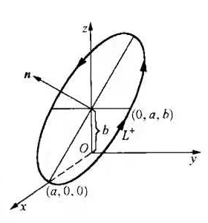
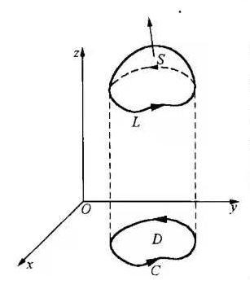
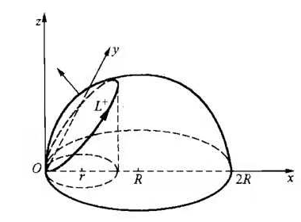

Slide 4
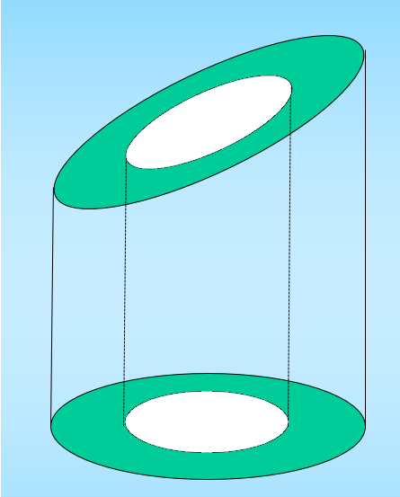
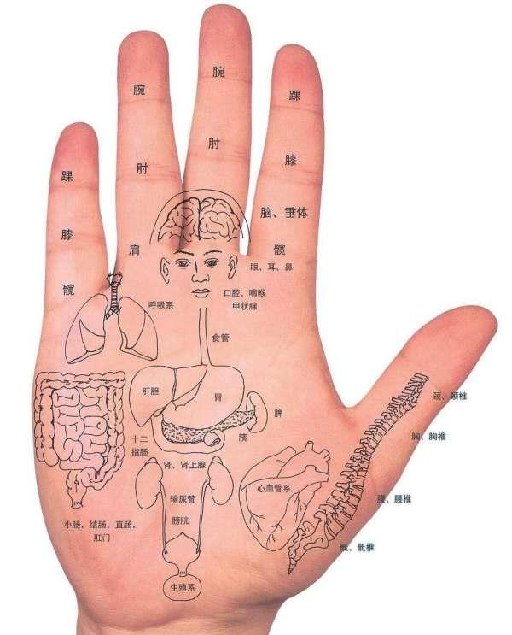

怎么给曲线定向？
右手螺旋：
1、右手的拇指指向曲面的法方向；
2、手掌靠近区域；
3、其他四个手指就是曲线L的方向

Slide 5
斯托克斯公式是Green公式的推广：
当

Slide 6
斯托克斯公式的证明：
思路
曲面积分
二重积分
曲线积分
1
2

Slide 7
格林公式的证明：
按区域的复杂性，从简到繁

Slide 8
斯托克斯公式的证明：
z
S
L
O
y
D
x
C

Slide 9
z
S
L
O
y
D
x
C

Slide 10
斯托克斯公式的证明：
z
S
L
O
y
D
C
x

Slide 11
斯托克斯公式的证明：
所以
z
S
同理可证
L
O
y
D
C
x

Slide 12
Stokes公式的实质:
表达了有向曲面上的曲面积分与其边界曲线上的曲线积分之间的关系.
斯托克斯公式
特殊情形
格林公式

Slide 13
斯托克斯公式的行列式形式

Slide 14
斯托克斯公式的行列式形式

Slide 16
斯托克斯公式的意义物理
1.斯托克斯公式
力*有向曲线微元的内积：功
绕环路一周，静力场做的功
求和取极限

Slide 17
斯托克斯公式的意义物理
1.斯托克斯公式
速度*有向曲线微元的内积：
没有什么物理意义，

Slide 18
斯托克斯公式的意义物理
1.斯托克斯公式
平均值
绕环路一周，速度场的平均值
环量
弧长

Slide 19
环量的性质

Slide 20
斯托克斯公式的物理意义
1.高斯公式（发散量定理）
面密度*面积：环量
环量面密度
求和取极限

Slide 21
梯度 |  | 旋度
多元函数：
向量场
法方向为 的面积微元 上的环量面密度：
沿 方向的方向导数：
面积微元 上的环量：
方向上，方向导数最大
方向上，环量密度最大

Slide 23
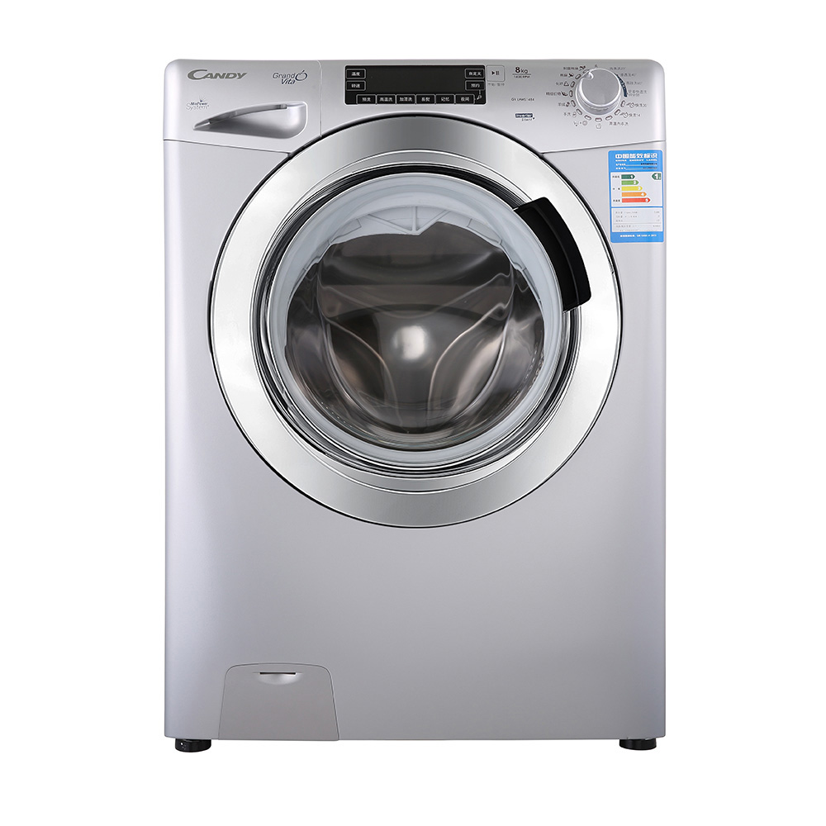
正面看，洗衣机沿圆周上的环量非零
环量是与观察者的角度相关，也就是曲线所在的平面的法方向相关
但从侧面看，洗衣机是静止的

Slide 24
斯托克斯公式的行列式形式
绕曲面边界一周的环量
之的和
小曲面片边界上的环量
旋度是一个向量。在旋度方向上，环量面密度最大。

Slide 25
例1
z
o
y
解一
x
用 Stokes 公式
根据椭圆的走向，椭圆盘应该取上侧

Slide 29
z
解二
化为参变量的定积分计算
o
y
x

Slide 30
解三

Slide 31
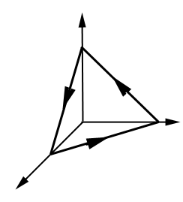
例2
计算
其中L为平面 与各坐标面的交线, 从x轴正向
看取逆时针方向.
解:
设由L围成的三角形为S，方向取上侧

